Slide 1
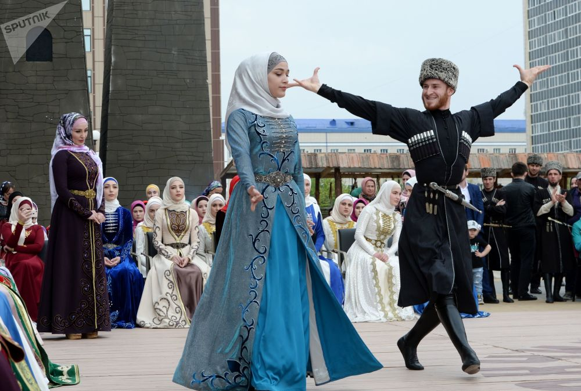
Чеченцы — храбрая и выносливая нация

Slide 2
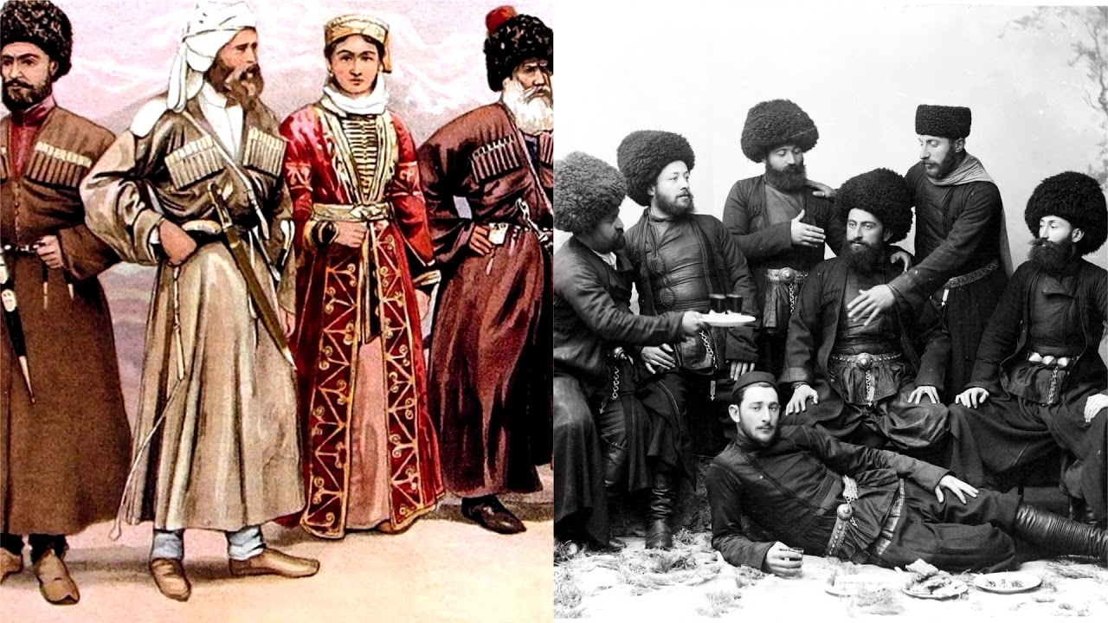
История
В истории этого народа происходило несколько расселений. Около 5 000 чеченских семей после Кавказской войны в 1865 году переселилось на территорию Османской империи. Называется такое движение мухаджирство. Сегодня основная часть диаспор чеченцев в Турции, Иордании и Сирии представлена потомками тех переселенцев.
В 1944 году полмиллиона чеченцев были депортированы в Среднюю Азию, в 1957 году им было разрешено вернуться в прежние жилища, но некоторые чеченцы остались в Киргизии и Казахстане.
После двух чеченских войн много чеченцев покинуло свою родину и уехало в арабские страны, Турцию и страны Западной Европы, регионы Российской Федерации и страны бывшего СССР, особенно в Грузию.

Slide 3
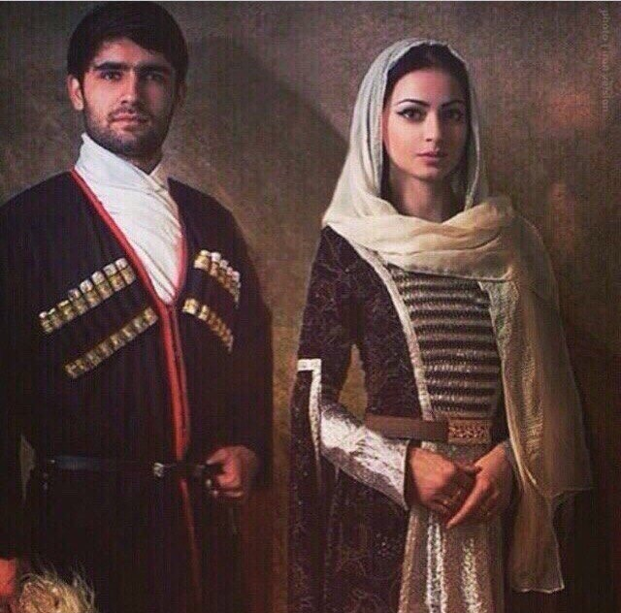
Внешность
В антропологии чеченцы являются смешанным типом. Цвет глаз может быть от черного до темно-карего и от голубого до светло-зеленого. Цвет волос — от черного до темно-русого. Нос чеченцев часто вогнутый и вздернутый. Чеченцы высокие и хорошо сложенные, женщины очень красивые.

Slide 4
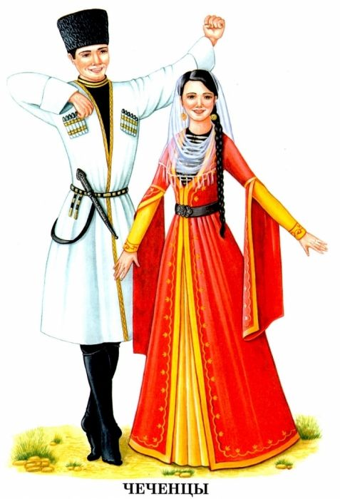
Одним из важнейших элементов культуры каждого народа является его национальный костюм. Традиционная одежда чеченцев является отражением исторического, этнического и даже экономического характера. В различных деталях наряда можно найти взаимодействие разных культур, хотя весь костюм изготавливался из местного сырья. Шапки и шубы делались из овчины, здесь же шилась кожаная обувь, а саму одежду делали из сукна и войлока, которые также получали из шерсти домашних животных.

Slide 5
1. Папаха – головной убор чеченцев. Шилась из овчины и каракуля. Головной убор на Кавказе – символ мужества. Дотронуться до папахи мужчины означало нанести смертельное оскорбление, что могло закончиться трагически. Немало историй о том, как мужчины умирали, не сняв папахи перед врагами, не потеряв свою честь и достоинство.
2. Патронташи - газырницы, куда вставлялись заряды для оружия, пришивались по обе стороны черкески на груди.
3. Бешмет - полукафтан, который подчеркивал силуэт горцев, их мужественную фигуру. Он туго обтягивал торс и с талии расходился вниз почти до колена. Воротник-стойка застегивался на шее несколькими пуговками и почти полностью закрывал ее. Бешмет обычно состоял из легких материалов, которые не стесняли движений. Праздничные варианты бешмета шились из красивых и блестящих материалов, таких как атлас, и могли удивить разнообразием цветов.
4. Пояс. На талию повязывался тонкий кожаный пояс, куда вставлялся кинжал (шашка).
5. Кинжал - важный элемент в национальном костюме чеченцев. 6. Черкеска напоминала накидку, которая застегивалась на талии и расширялась книзу. Длина черкески обычно была ниже колен, однако взрослые мужчины могли носить и длиннее.
7. Кожаные сапоги - традиционная обувь к национальному костюму. Легкая обувь, которая поднималась до самого колена. Туда же заправлялись штаны, которые так же были сшиты из лёгкого материала и сужались книзу, чтобы их удобнее было заправлять в сапоги.

Slide 6
1. Платок - кортали, женский головной убор, дополнял наряд. Молодые девушки и женщины повязывали на голову длинные платки и шарфы из лёгкого материала. Пожилые женщины носили большие платки с бахромой и мешочек, куда закидывались волосы (чухта). В чухту женщины закидывали заплетенные косы и надевали на голову, как шапочку, чтобы волос не было видно, а поверх накидывался большой платок. Чеченские женщины носили платок, как символ целомудрия. Он считался символом общественного могущества, сохранения чистоты женщины.
2. Нагрудники. На нижнее платье пришивались так называемые нагрудники. Это украшение на платье делалось по заказу, исходя из фантазии и финансовых возможностей заказчика. Нагрудники делались из серебра, с камушками, порой даже покрывались золотом.
3. Пояс придавал одеянию особую красоту. Он делался индивидуально на заказ, чаще всего из серебра. Эта деталь национального костюма считается самой ценной. Иногда серебро покрывалось золотом, украшалось камнями, различной гравировкой.
4. Распашное платье , напоминавшее халат или накидку, надевалось сверху нижнего. Оно было раскрыто до пояса, чтобы было видно нагрудники, и застегивалось на талии на маленькие крючки, обтягивая и подчеркивая фигуру. Распашное платье обычно шилось из бархата, атласа, парчи и сукна
5. Платье-туника шилось из легких, чаще однотонных материалов и доходило до щиколоток. Рукава у платья были узкие и длинные, до запястий, а воротник-стойка застегивался на одну пуговку и почти закрывал шею.

Slide 7
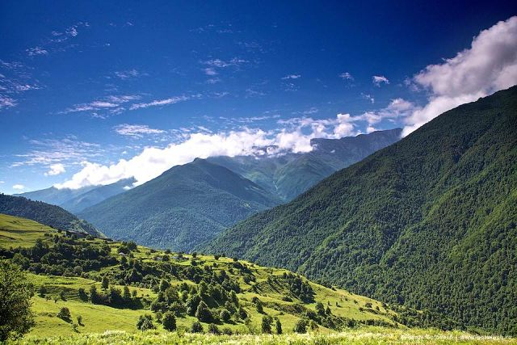
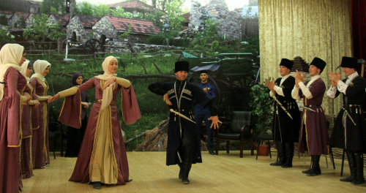
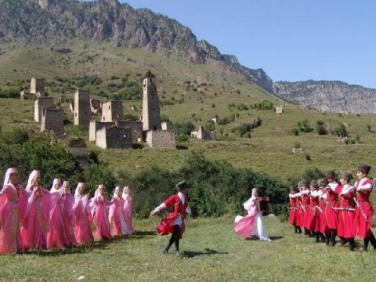
В Чеченском народе существуют традиции.
Основная – это Чеченский народный танец Лезгинка.

Slide 8
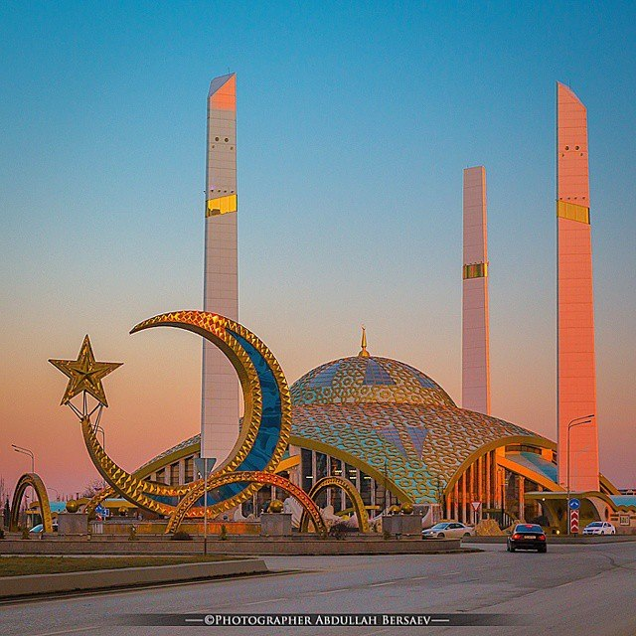
СПАСИБО ЗА ВНИМАНИЕ!!
ПРИЕЗЖАЙТЕ К НАМ!

